Slide 1
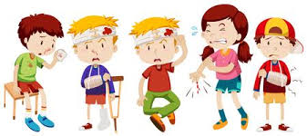
PREVENCIJA POVREDA I TROVANJA
KOD DECE
Doc. dr Olja Nićiforović Šurković
Институт за јавно здравље Војводине
Znanjem do zdravih izbora
Programski zadatak Posebnog programa u oblasti javnog zdravlja za APV u 2020. godini:
Unapređenje zdravstvene pismenosti populacije – „Znanjem do zdravih izbora“

Slide 2
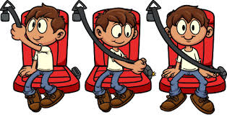
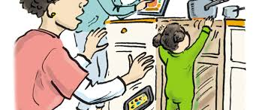
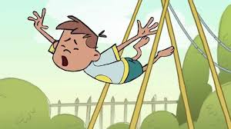
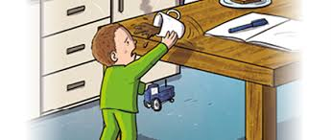
Povrede i trovanja kod dece
Povreda je bilo koje fizičko oštećenje tela uzrokovano zadesno ili nasiljem.

Slide 3
Klasifikacija povreda prema SZO i Međunarodnoj klasifikaciji bolesti, 10. revizija
1. Nenamerne (nenamerno povređivanje)
Saobraćajni udesi
Padovi i povrede
Opekotine, oparotine
Utapanje
Ugušenje
Trovanja
Ujedi životinja
2. Namerne povrede
Interpersonalno nasilje (npr. homicid, seksualno nasilje)
Samopovređivanje (pokušaj suicida, samomutilacija)
Legalne intervencije
Rat, civilni nemiri
3. Povrede neodređene namere

Slide 4
Povrede i trovanja kod dece
Nesrećan slučaj ili zades je
neželjeni, nenamerni i neočekivani događaj koji nije mogao biti sprečen.
To ostavlja pogrešan utisak da je povreda nastala usled “više sile” na koju se nije moglo uticati.
Međutim, većina povreda se može izbeći tako da je bolje koristiti pojam nenamerno povređivanje umesto “zades” ili “nesrećan slučaj”

Slide 5
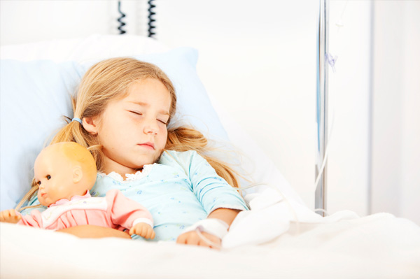
Povrede i trovanja kod dece
Posledice povreda (1)
Bol
Strah
Privremena onesposobljenost
Trajna onesposobljenost
Smrt
Potreba za lečenjem i rehabilitacijom
Dugotrajni uticaj na zdravlje, obrazovanje, socijalnu inkluziju

Slide 6
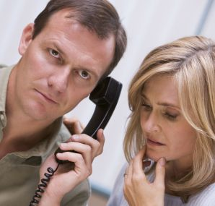
Posledice povreda (2)
Povreda ne utiče samo na povređeno dete –
ona utiče na sve ljude povezane sa njim.
Povređenom detetu potrebna je posebna nega,
a roditelji su u stresu, izostaju sa posla.
Kod smrtnih povreda gubitak trpi porodica, prijatelji, drugovi i drugarice u školi, vaspitači i nastavnici.

Slide 7
Faktori rizika za nastanak povreda i trovanja kod dece
Uzrast
Pol
Rasa i etnička pripadnost
Socio-ekonomski status
Mesto stanovanja (selo-grad)
Šire okruženje

Slide 8
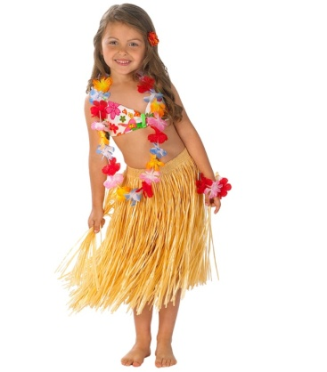
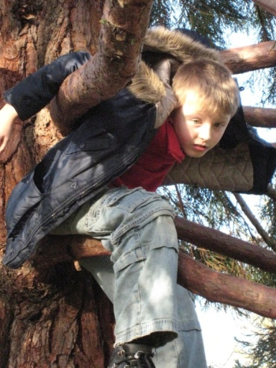
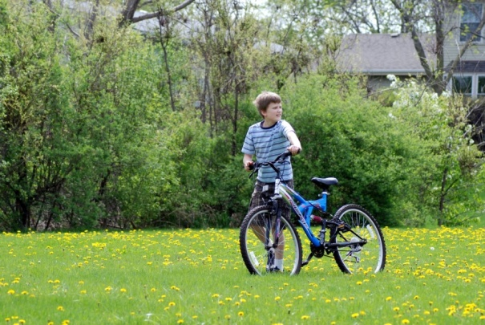
Pol kao faktor rizika za povrede dece
Dečaci se češće povređuju od devojčica
Dečaci i devojčice se razlikuju po aktivnostima i interesovanjima te se dečaci češće nađu u rizičnim situacijama
Dečaci imaju više povreda pri vožnji bicikla zato što češće voze bicikl, voze ga duže (više sati) ili brže, izvode akrobacije
Dečaci takođe češće stradaju i kao pešaci

Slide 9
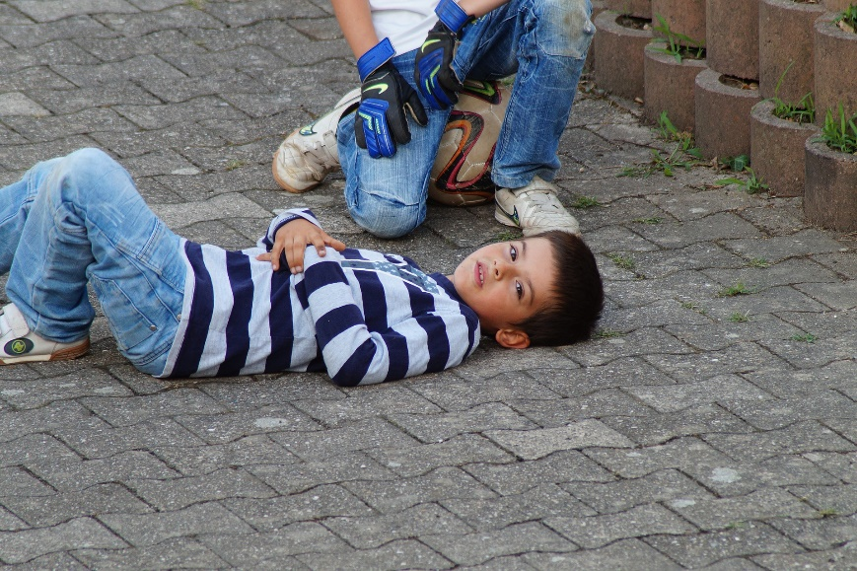
Rasa, etnička pripadnost i socio-ekonomski status kao faktori rizika za povrede dece
Razlike koje se uočavaju u učestalosti povreda, samoubistva i ubistva povezane su uglavnom sa siromaštvom, obrazovanjem roditelja i životom u rizičnom okruženju,
a ne za rasu i etničku pripadnost.

Slide 10
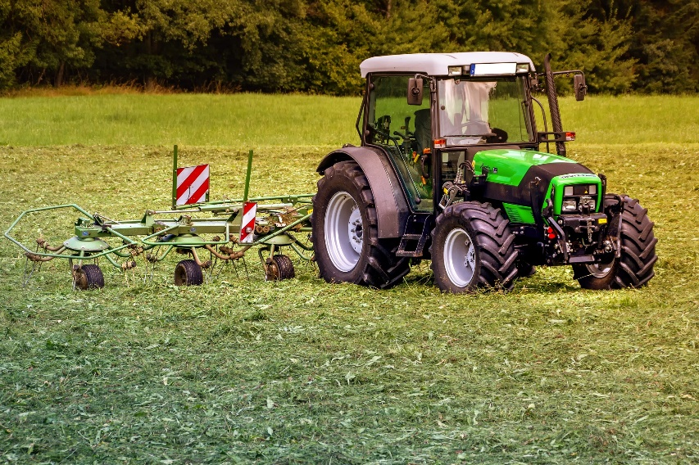
Razlike selo-grad
Učestalost povreda generalno je viša u ruralnim nego u urbanim sredinama.
Ubistvo, nasilje i kriminal su češći u gradovima.
Neke povrede javljaju se samo na selu: povrede nastale od poljoprivrednih mašina ili trovanja pesticidima.
Smrtnost je dva puta viša kod povreda nastalih na selu: ukazuje na težinu povreda, neadekvatnost pružanja prve pomoći i udaljenost zdravstvene službe

Slide 11
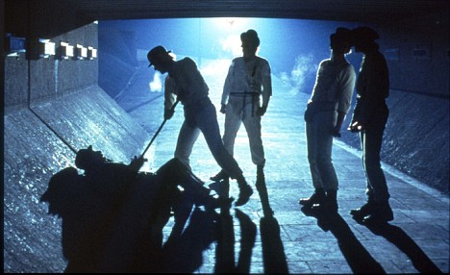
Šire okruženje
Siromaštvo povećava rizik za nastanak povreda i trovanja kroz okruženje u kom dete živi:
neodgovarajuće kuće,
neobezbeđeni putevi, nedostatak trotoara i biciklističkih staza
veća učestalost nasilja

Slide 12
Povrede prema mehanizmu nastanka
Padovi
Saobraćajni udesi
Motorna vozila
Pešaci
Bicikl
Utapanje
Gušenje
Opekotine, oparotine
Povrede vatrenim oružjem
Trovanja

Slide 13
Karakteristike dece koje ih čine podložnim povredama
Kada kreću u vrtić i školu, susreću se se drugačijim okruženjem nego mlađa deca
Mogu da imaju doživljaj da su “veliki” kada savladavaju različite izazove i deo vremena provode izvan kuće
Brojni uticaji uzvan porodice modeliraju njihovo ponašanje.

Slide 14
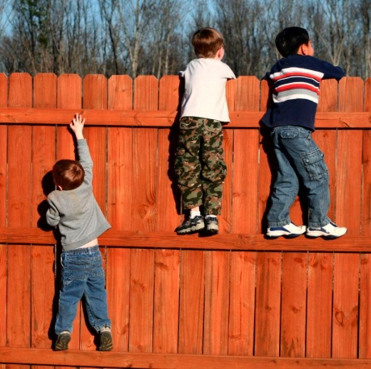
Karakteristike dece koje ih čine podložnim povredama
Igra je veoma važan deo njihovog života
Skloni su da iskušavaju sebe i proveravaju svoje fizičke sposobnosti
Nekada, okuprani igrom, zaborave pravila o bezbednosti
Pogrešno procene rizik
Pokušaju da testiraju svoje sposobnosti, praveći se važni pred drugovima
Neposlušni su u nekim situacijama

Slide 15
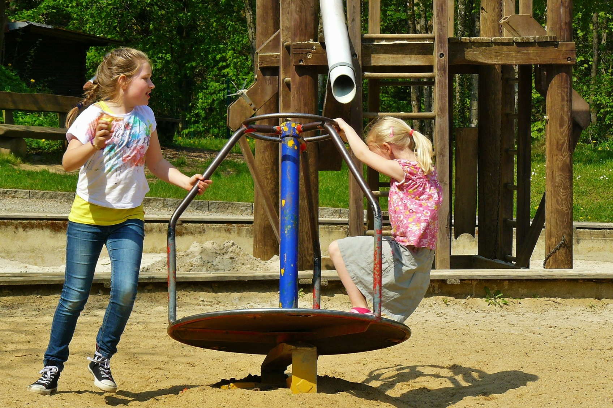
Prilikom igre potreban je nadzor odraslih.

Slide 16
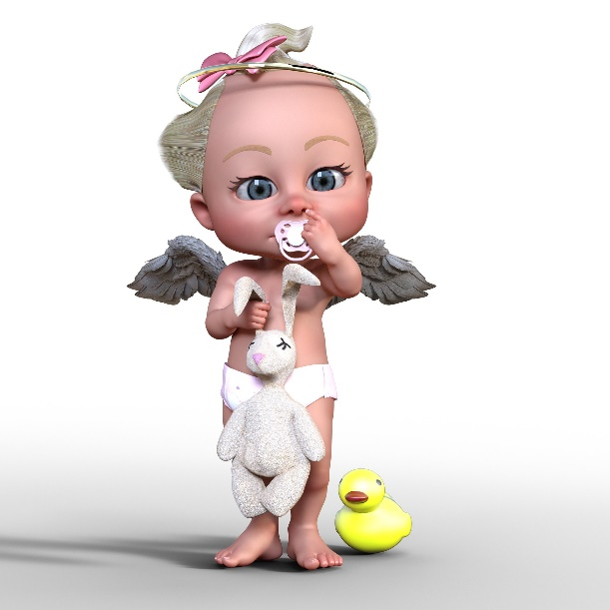
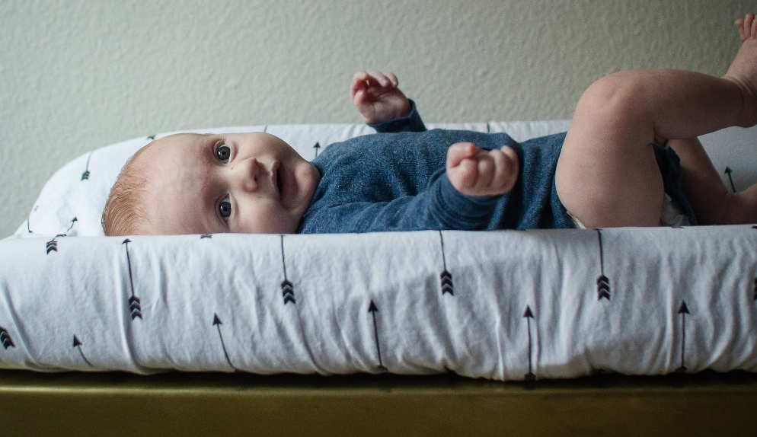
Padovi
Padovi sa prepovijališta i kreveta:
Beba se nikada ne ostavlja sama na prepovijalištu, čak i kada ste sigurni da do tog momenta nije savladala prebacivanje na bok ili vam se čini da je mirna.
Padovi sa visine mogu dovesti do potresa mozga i težih posledica i potrebno je odmah pozvati službu hitne medicinske pomoći.

Slide 17
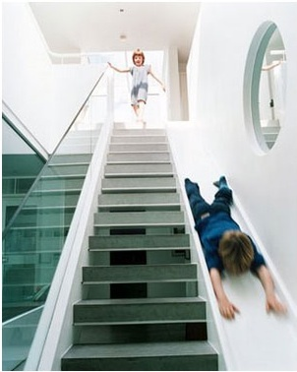
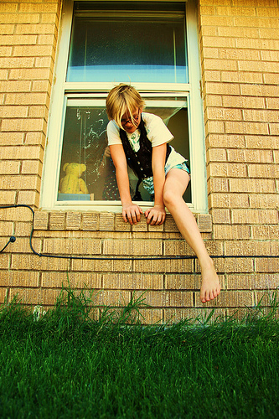
Padovi
Padovi niz stepenice:
ukoliko se igraju na stepeništu,
spuštaju niz ogradu i sl.
saplitanjem ili ukoliko nagaze predmete
koji se nalaze na stepeništu
Padovi kroz prozor:
dete može da se nagne suviše,
da pokuša da pređe sa jednog prozora na drugi
može slučajno da se nasloni na poluotovoren prozor
može pogrešno da proceni koliko je prozor udaljen od tla i da skoči
PREVENCIJA: ograde i brave na zaključavanje

Slide 18
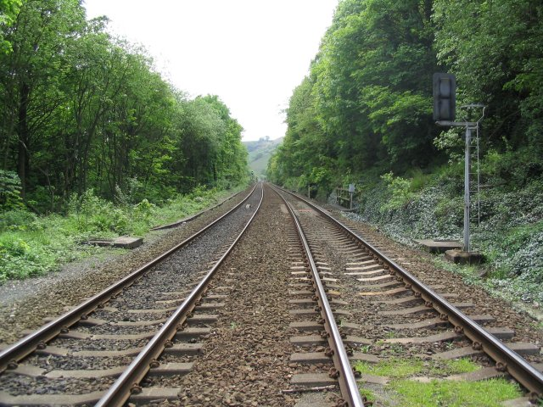
Zbog avanturističkog duha, ili samo zato što je to zabranjeno, neka deca igraju se na opasnim mestima kao što su gradilišta, pruga... Deca moraju biti pod nadzorom i treba im pričati o opasnostima ovakvih mesta za igru.

Slide 19
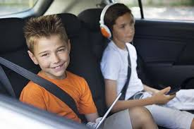
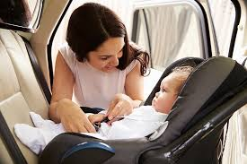
Povrede u saobraćaju
Povrede u motornim vozilima
Mala deca i adolescenti najčešće umiru zbog povreda zadobijenih u udesima motornih vozila, dok deca uzrasta 5 do 9 godina najčešće stradaju kao pešaci
Obavezno je korišćenje adekvatnih sedišta za decu u automobilima, povremeno proveravanje, redovno vezivanje pojaseva svih putnika i prevoženje dece do 12 godina isključivo na zadnjim sedištima.

Slide 20
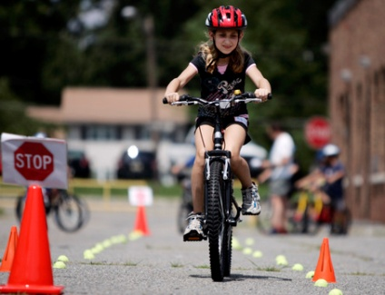
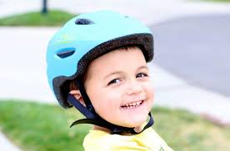
Povrede pri vožnji bicikla
Povrede u saobraćaju
Povrede pri vožnji bicikla su vrlo čest razlog obraćanju hitnim službama.
Većina teških i fatalnih povreda na biciklu povezana je sa povredom glave.
Kacige smanjuju verovatnoću povrede glave za 85% i rizik od povrede mozga za 88%, a takođe smanjuju povrede srednjeg i gornjeg dela lica za 65%.

Slide 21
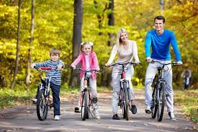
Deca uzrasta do 10 godina ne mogu sama da učestvuju u saobraćaju na biciklu
Često se povrede tokom vožnje bicikla događaju jer se deca trkaju ili voze bicikl u opasnim područjima (parking, strma ulica i sl.)

Slide 22
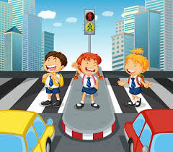
Povrede pešaka
Povrede u saobraćaju
Povrede pešaka su najčešći uzrok traumatske kome u dece i čest uzrok ozbiljnih preloma nogu
Većina povreda se dešava tokom dana, sa najvećom učestalošću nakon škole

Slide 23
Povrede pešaka
Oko 30% povreda pešaka su deca.
Događa se na obeleženom pešačkom prelazu, što možda ukazuje na lažni osećaj sigurnosti deteta i nedovoljnu pažnju.
Većina dece nema veštine da pravilno procenjuje dešavanja u saobraćaju.
Deca još uvek ne mogu precizno da procene brizinu automobila, razdaljinu.
S obzirom da su niska, deca su manje uočljiva za vozače, a i sama ne mogu da vide preko automobila, zato je dobro da nose fluorescentnu odeću i oznake na torbama.

Slide 24
Povrede pešaka
Dešavanja u okolini mogu lako deci da odvuku pažnju, te njihovo ponašanje može da bude nepredvidljivo.
Npr. ako na drugoj strani ulice vide druga mogu da zaborave sve što su učili o bezbednosti u saobraćaju.
Mnogi roditelji nisu svesni nesklada između sposobnosti dece i veština potrebnih za učešće u saobraćaju.
Roditelj mora uvek primerom da pokazuje kako i gde se pravilno prelazi ulica (na pešačkom prelazu, na zeleno svetlo, bez trčanja, obazrivo...) i da stalno objašnjava šta radi, kao i da ukazuje ako se neko ne ponaša pravilno.

Slide 25
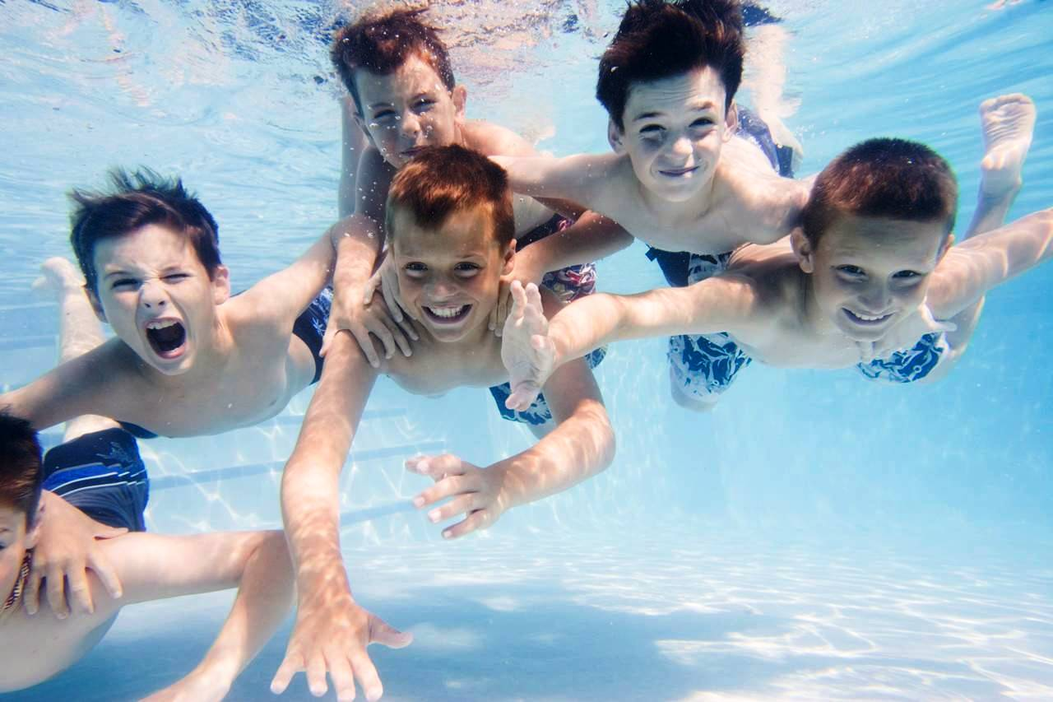
Utapanje
Mala deca ne znaju da plivaju, nešto starija uče da plivaju ili znaju da plivaju, ali i dalje plivanje u vodi za sve njih predstavlja rizik.
Potrebna je stalna briga i nadzor onih koji čuvaju dete!!!
Dete treba obučiti za plivanje u različitim uslovima (bazen, more, reka, jezero) i unapređivati veštine.

Slide 26
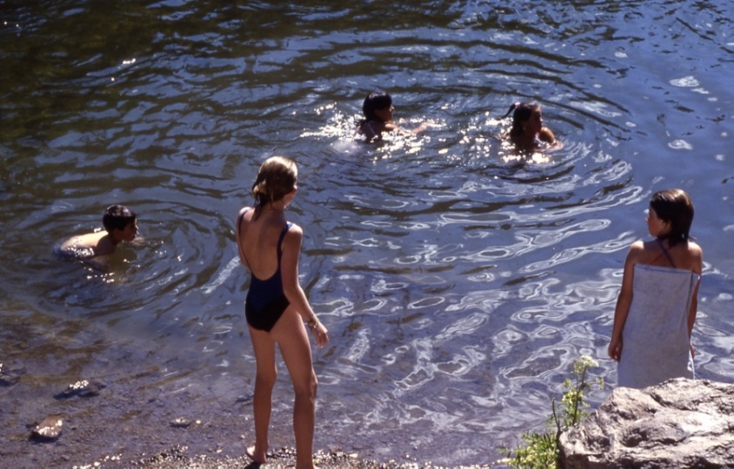
Utapanje
Kako postaju starija, deca su sve sklonija istraživanju, avanturama, isprobavanju svojih sposobnosti, i može da se dogodi da precene svoje mogućnosti.
Mogu da zanemare upozorenja roditelja i odraslih, te je neophodan intenzivan nadzor kada su u blizini vode.
Posebno je rizično plivanje u reci, kanalima ili moru, gde iznenada mogu da naiđu na duboku vodu, potopljene predmete, mulj, vir, talas od plovila...
Nekada ih vršnjaci podstiču na rizično ponašanje u vodi kojem nisu dorasli ili na rizičnom mestu (skakanje, potapanje, izdržaje u ronjenju itd).
Čak i pod nadozorom odraslih, plivanje u otvorenim vodama može da bude rizično.

Slide 27
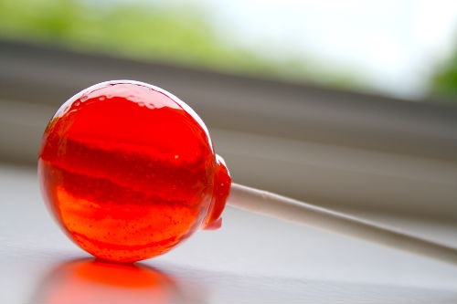
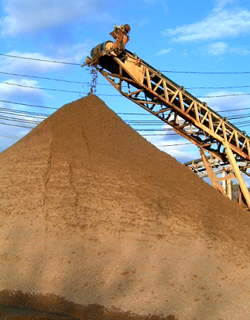
Gušenje stranim telom
Gušenje hranom nije često, ali je moguće ako dete jede i trči ili skače. Može se desiti ako u ustima ima žvakaću gumu, lizalicu, bombonu...
Gušenje može nastati ako se deca igraju na gradilištu na velikim gomilama peska, jer može doći do zatrpavanja.

Slide 28
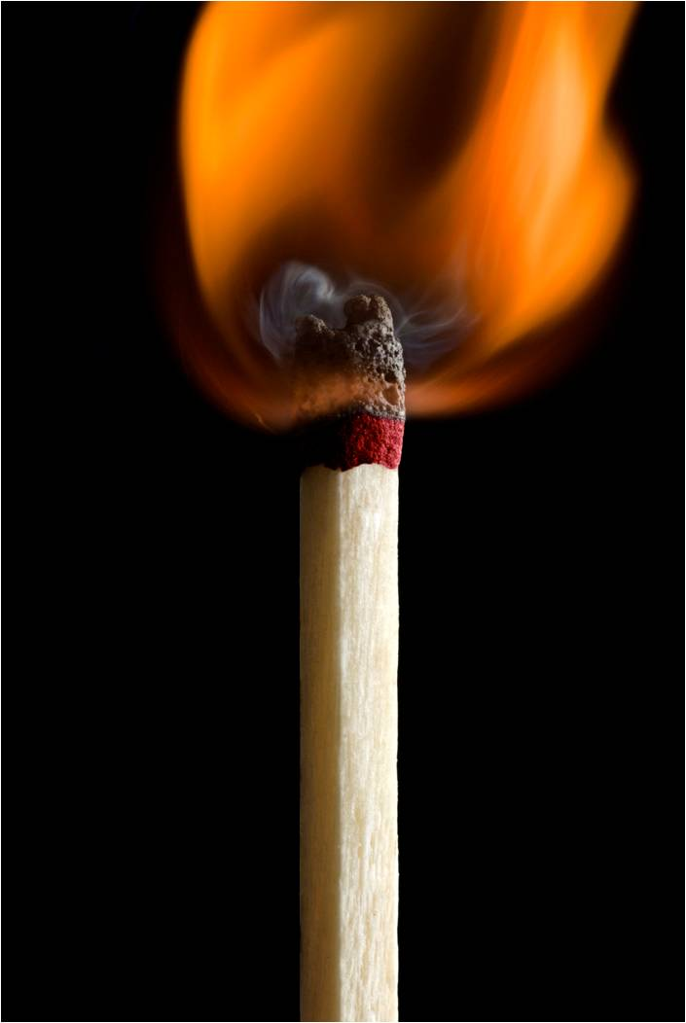
Povrede u požarima i opekotine
Rizik za povrede i smrtni ishod je najveći do desete godine života.
Rizik je viši kod porodica sa nižim socio-ekonomskim statusom, a učestalost je najveća ako porodica živi u siromaštvu, roditelji imaju niže obrazovanje.
Deca uglavnom umiru zbog gušenja dimom, a ne zbog opekotina.

Slide 29
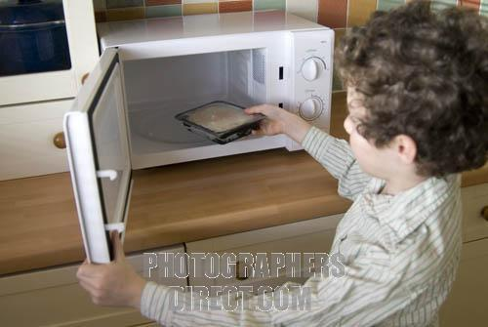
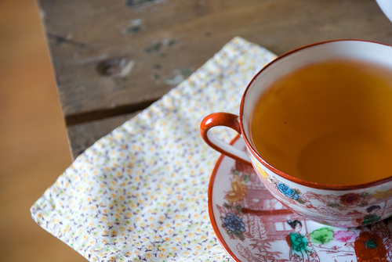
Povrede u požarima i opekotine
60% smrtnih slučajeva u požarima nastaje zbog gušenja dimom.
Cigarete uzrokuju oko 45% svih požara i 22-56% smrtnih slučajeva zbog požara u kući.
Ukoliko deca treba da rukuju vrućom hranom ili tečnostima potrebno je da to čine uz blizak nadzor i pomoć odraslih.

Slide 30
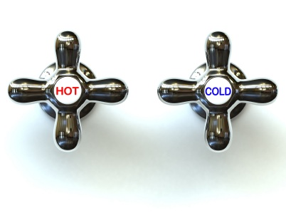
Oparotine (opekotine vrelom vodom)
Mogu da nastanu:
zbog vruće vode iz slavine,
prosipanja vruće hrane i tečnosti
oparotine vrućom hranom i vodom ipak su najčešće kod dece uzrasta ispod 5 godina
Deci sa oparotinama često su potrebne duge hospitalizacije, brojne hirurške procedure i mogu da zaostanu veliki ožiljci

Slide 31
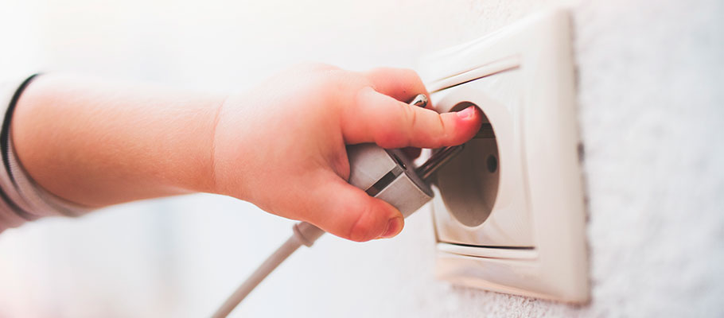
Udari struje
Mogu da nastanu jer:
deca diraju utičnice i instalacije,
neko uključi aparat u vlažnom kupatilu ili dok se dete kupa, ili neisključi bojler i grejalicu
su neispravne instalacije...
Prevencija:
- štitnici za „šuko“-utičnice;
- neprestani nadzor dece;
- provera instalacija.

Slide 32
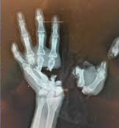
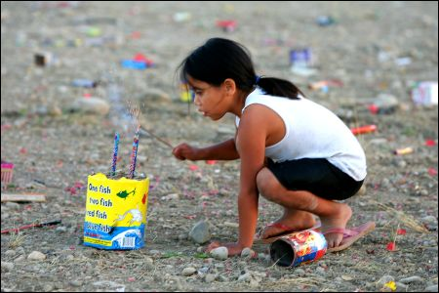
Vatromet, petarde
Više od 40% povređenih u vatrometu čine deca ispod 15 godina.
Mogu da nastanu opekotine, amputacije, povrede očiju…
Decu stalno treba kontrolisati da ne kupuju i ne bacaju petarde.

Slide 33
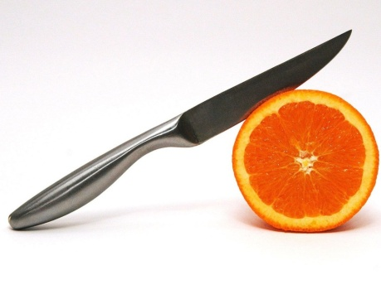
Posekotine
Deca mogu da se poseku na razbijeno staklo, poklopac konzerve, jer u igri diraju različite predmete.
Noževe, makaze i druge oštre predmete deca treba da koriste pod nadzorom odraslih.
Roditelji treba da nauče decu kako da ih bezbedno koriste.
Većina posekotina nožem i makazama nastaje zbog neiskustva, a ne zato što je dete nespretno ili nepažljivo.

Slide 34
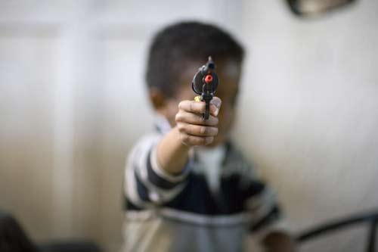
Povrede vatrenim oružjem
Nastaju u tri različite situacije:
Nenamerne povrede (zadesi): neadekvatno čuvanje i laka dostupnost,
Pokušaj samoubistva
Namerno nanete povrede vatrenim oružjem
Najbolja prevencija: čuvanje oružja pod ključem ili van kuće

Slide 35
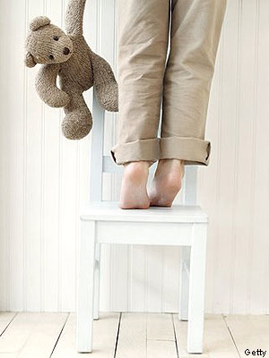
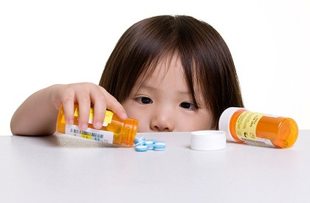
Trovanja
trovanja su najčešća u uzrastu od 0 do 5 godina;

Slide 36
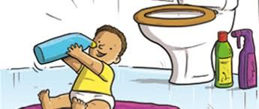
Trovanja
Trovanja u dece mogu se javiti na bilo kom mestu, u kući, stanu, vrtićima, školama, na igralištima...
Deca su veoma radoznala;
Otrovne supstance se nalaze svuda oko nas .

Slide 37
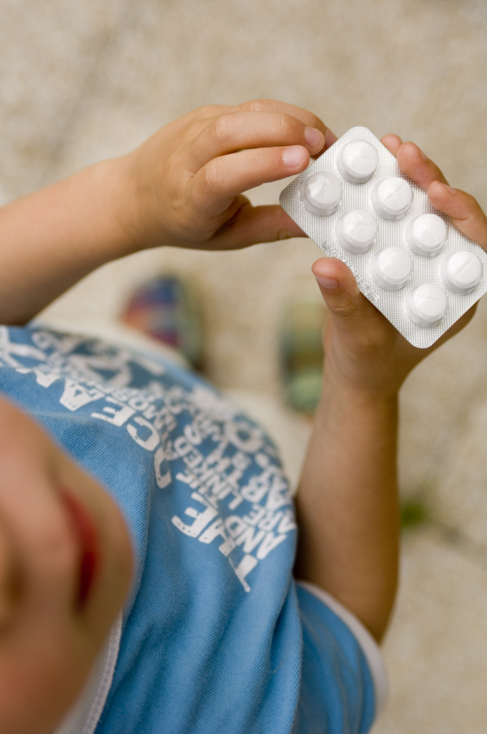
Trovanja
Deca u Vojvodini najčešće unose:
Lekove 60%
Insekticide 10%
Alkohol 6%
Organske rastvarače (benzin, razređivač...) 5%

Slide 38
Trovanja
Nekada greškom deca mogu da uzmu lek misleći da je bombona ili neku tečnost misleći da je sok, posebno ako se nalazi u neoriginalnoj ambalaži;
Iz radoznalosti mogu da probaju alkohol;
Želatinozne kapsule sa deterdžentom su sve češći uzrok trovanja kod dece; držite ih van domašaja dece;
Kod dece uzrasta iznad osam godina treba razmišljati i o namernom samotrovanju.

Slide 39
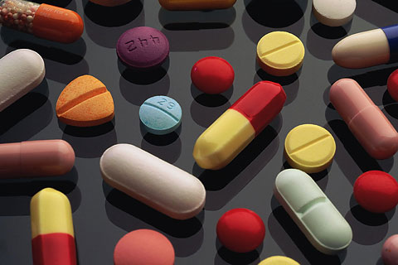
Trovanja
ZADESNA TROVANJA
NAMERNA TROVANJA
NAMERNA TROVANJA
OD STRANE DRUGIH LICA
Putevi unosa:
preko usta
udisajem
preko kože i sluzokože, kombinovano i dr.

Slide 40
Zadesna trovanja u dece
Otrovne materije su lako dostupne deci
Potencijalno otrovne supstance se nalaze u neoriginalnoj ili neobeleženoj ambalaži
Dete ili roditelj greškom zamene lek
Dete ili roditelj nenamerno predozira lek
Neispravne gasne instalacije u kući
Trovanje ugljen-monoksidom iz neispravnih peći ili zbog nataloženog duvanskog dima u neprovetrenim prostorijama

Slide 41
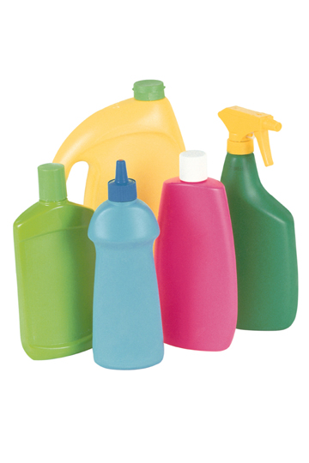
Zadesna trovanja u dece
Soba:
lekovi, vitamini
parfem, kolоnjska vodа, lоsion pоsle brijanja
lakovi za kosu
šminka
Kuhinja:
sapun, detеrdžеnti zа sudove
sredstva zа polirаnjе
sredstva za čišćenjе pаrkеtа
lekovi (sirupi) u frižideru

Slide 42
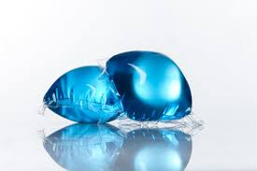
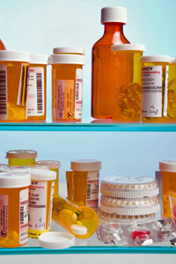
Zadesna trovanja u dece
Kupatilo:
sredstva za čišćenje površina
deterdženti i omekšivači za veš (naročito gel-kapsule)
lekovi
sredstva za ispiranje usta, preparati za zube
losion za brijanje
dezodorans
šamponi/ sredstva za negu kose
aceton
izbeljivači za veš,
puder

Slide 43
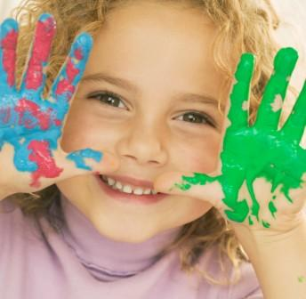
Zadesna trovanja u dece
Garaža, podrum, ostava:
motorno ulje
antifriz
lepkovi
boje i lakovi
uljani razređivač
izduvni gasovi motora
sredstva protiv insekata, glodara
Sredstva za zaštitu bilja (pesticidi, insekticidi, herbicidi...)

Slide 44
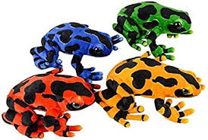
Zadesna trovanja u dece
Igračke
Koristiti igračke koje su označene kao bezbedne i koje nisu napravljene od otrovnih materijala
voštane boje
igračke za kupanje
nakit za decu
ofarbane igračke
vojnici i figurice
razni setovi (bockalice, perle, kockice...)
Opasne materije: olovo, arsen, kadmijum, živa, brom, azbest...

Slide 45
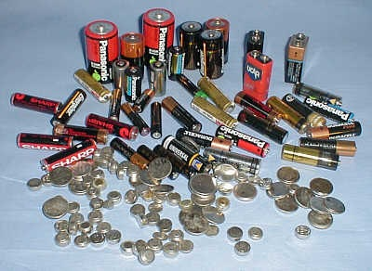
Zadesna trovanja u dece
Baterije
Voditi računa o igračkama na baterije, deca mogu progutati baterije
(npr. disk baterije)
Urgentan slučaj stranog tela,
ali može imati i toksičan efekat

Slide 46
Zadesna trovanja u dece
Biljke (Rhicinus communis)

Slide 47
Zadesna trovanja u dece
Semenke i koštice voća (cijanogeni glikozidi)

Slide 48
Zadesna trovanja u dece
Alkohol
Mlađa deca imaju težu kliničku sliku
trovanja etil-alkoholom
Klinička slika:
- hipoglikemija (pad nivoa šećera u krvi)
- depresija CNS-a (posrtanje, pospanost, san...)
- respiratorna depresija (usporavanje disanja)
- hipoksija (nedostatak kiseonika u telu)

Slide 49
Prevencija trovanja lekovima
Lekove držati zaključane, ili van domašaja deteta
Nakon upotrebe ambalažu leka dobro zatvorite
Ne nazivati tablete bombonama, a sirupe sokovima
Nikada detetu ne treba davati lek u mraku ili nejasnom osvetljenju – da se ne bi dala veća doza leka ili zamenio lek
Uvek odrasli nadziru uzimanje lekova

Slide 50
Prevencija trovanja hemikalijama
Ne držati nikakva hemijska sredstva na podu, pored toaleta, ispod sudopere i slično
Ne sipati ih u ambalažu
od mineralne vode, soka, jogurta
ili druge ambalaže poznate deci

Slide 51
Prevencija trovanja hemikalijama
Čuvati opasne hemikalije na sigurnom mestu, po mogućnosti držati ih u zaključanoj prostoriji
Čuvati u originalnim pakovanjima
Ne uklanjati etikete sa originalnih pakovanja

Slide 52
Prevencija trovanja pesticidima (sredstva za zaštitu biljaka, protiv insekata, glodara i dr.)
Sredstva protiv glodara ne držati na mestima lako dostupnim deci (na podu, sakriveno iza nameštaja), treba objasniti detetu čemu su namenjena
Insekticide koristiti isključivo sa odgovarajućom zaštitom
Držati ih u zaključanoj prostoriji

Slide 53
Prevencija trovanja gasovima
Redovno proveravati peći na ugalj i čvrste materije i druge uređaje u kući;
Redovno provetravati prostorije u kojima se loži i održavati dimnjake u ispravnom stanju;
Proveravati instalacije za gas, instalirati alаrme
Pušenje duvanskih proizvoda ne dozvoliti u kući ili u sobi gde su deca.

Slide 54
Saveti i napomene
Odgovorno ponašanje odraslih (roditelji, nastavnici....)
Dete počinje da usvaja sve oblike ponašanja ranije nego što mislimo
Dete uči posmatrajući i imitirajući ponašanje odraslih i svojih vršnjaka
Učiti decu da sama brinu o svojoj bezbednosti
Objasniti deci o mogućim otrovima iz njihove okoline
Naučiti decu da ne uzimaju samoinicijativno lekove, da ne jedu bobice sa biljaka, da ne diraju instalacije (npr. gasne)

Slide 55
Saveti i napomene
U okolini kuće i mestima gde se deca igraju voditi računa da li ima odbačenih ambalaža nekih hemikalija, lekova, divljih deponija
Alkoholna pića, cigarete i druge duvanske proizvode držati van domašaja dece, odnosno pod nadzorom

Slide 56
„ОПАААСНОСТИ НА УЛАЗУ У КУЋУ“
Зашто се мора опрезно улазити у гаражу?
Где је најсигурније за играње са лоптом?
Зашто је опасно улазити у подруме?
Шта може да се деси ако истрчимо из зграде за лоптом?
Зашто може бити опасно на тераси?
Зашто је опасно пењати се на прозор?
Зашто је опасно пењати се на столицу и друге предмете који су на тераси?

Slide 57
„ОПАААСНОСТИ У КУХИЊИ И ТРПЕЗАРИЈИ“
Где на слици видите оштре предмете?
Где на слици видите пламен ватре?
Шта још може да посече, опече или укљешти прсте?
Где сте видели у својој кући упаљаче и шибице?

Slide 58
„ОПАААСНОСТИ У КУПАТИЛУ“
Зашто је опасно када се препуни вода у кади?
Где се налази фен на слици и зашто је то опасно?
Да ли видите негде прашак за веш?
Да ли би он могао да стоји на другом месту?
Шта може да се деси ако је под у купатилу мокар?
Како се може спречити квашење пода?

Slide 59
„ОПАААСНОСТИ У ДНЕВНОЈ СОБИ“
О које предмете на поду би могли да се спотакнемо?
Да ли неки предмет може да падне ако се случајно гурне?
На чега би деца могла да се опеку у овој дневној соби?
Да ли је свака биљка јестива? А зашто није?
Шта може да се налази у кутијици на столу?
Зашто није добро да остављамо ситне предмете на дохват мале деце?
Зашто кликери не смеју да се стављају у уста?

Slide 60
„ОПАСНОСТИ У ДЕЧЈОЈ СОБИ!“
Зашто може бити опасно када дете извлачи ствари из ормана?
Шта се може десити са прстима ако се јако притисне фијока или нагло затварају врата?
Шта се може десити ако се трчи преко малих тепиха?
Да ли је добро да се мала деца пењу на високе делове намештаја?
Шта је високо за бебу, а шта за предшколце?
Шта је високо за бебу, а шта за предшколце?

Slide 61
„ОБОЈИМО ОПАААСНОСТИ!“

Slide 62
БРОШУРА

Slide 66
U prezentaciji su korišćene slike iz publikacija Instituta za javno zdravlje Vojvodine i iz sledećih izvora:
Literatura
Institut za javno zdravlje Vojvodine. Siguran svet. Brošura u izdanju IZJZV. 2010.
Vincenten J, MacKay M, Brown K. Zabava bez povreda - dodatak uz Globalni izveštaj o sprečavanju povreda kod dece za 2008. godinu. UNICEF. 2008; Dostupno na: https://www.unicef.org/serbia/media/6196/file/Zabava%20bez%20povreda.pdf
3. https://www.halobeba.rs/bezbednost/bezbednost-dece-u-kuci/
4. Materijali UNICEF-kampanje „Svaki trenutak je važan“. Dostupno na: https://www.unicef.org/serbia/en/materials-serbian
http://www.freedigitalphotos.net
https://www.pexels.com
https://pixabay.com/
Институт за јавно здравље Војводине
Znanjem do zdravih izbora
Programski zadatak Posebnog programa u oblasti javnog zdravlja za APV u 2020. godini:
Unapređenje zdravstvene pismenosti populacije – „Znanjem do zdravih izbora“

